Slide 1
系統軟、硬體需求與技術平台
技術平台與軟體需求
項目 | 描述
開發語言 | Node.js
機器學習框架 | PyTorch
模型 | LAMA2（來自GitHub）
服務器平台 | WSL 或 Linux
用戶端設備 | 任何可以連接網絡的手機或電子設備
技術平台與軟體需求
項目 | 描述
服務器硬體 | 待確定
用戶端硬體 | 無特殊需求，需支持基本的網絡連接功能

Slide 2
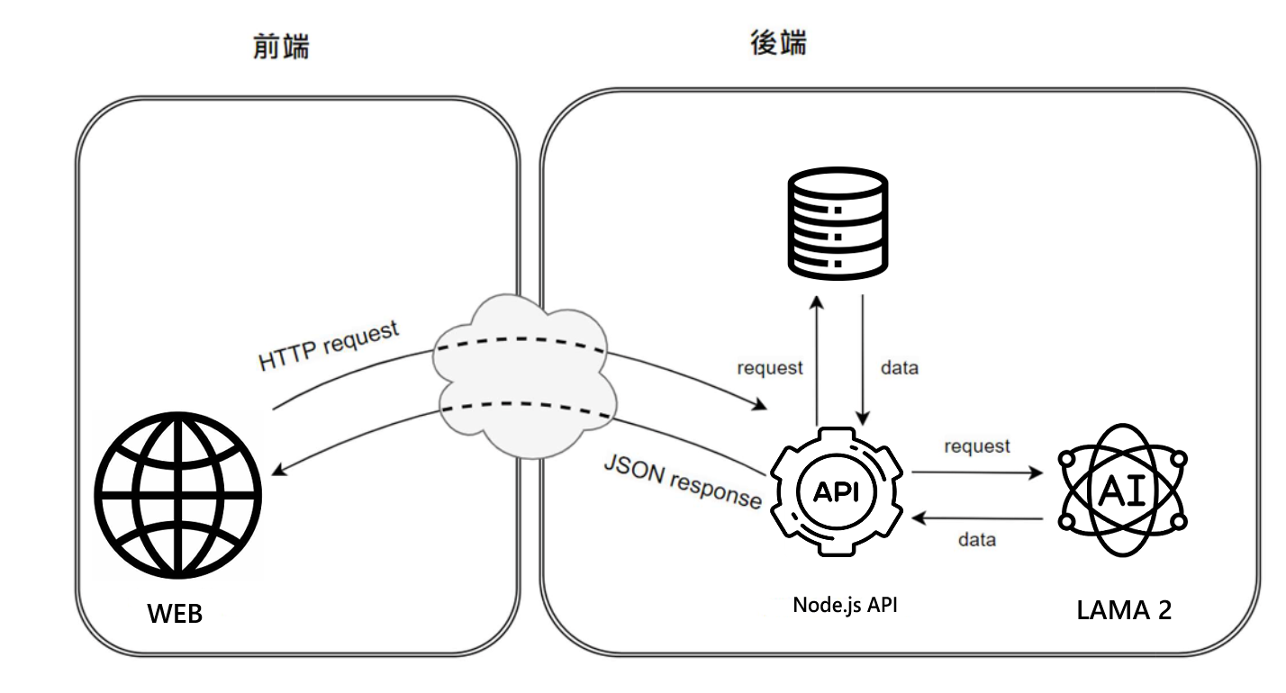
系統架構
架構說明:
- 用戶端與服務器之間的通信
- 前端與後端的互動
- 數據庫的交互流程

Slide 3
開發標準與使用工具
系統開發環境
作業系統 | Windows
撰寫工具 | Visual Studio Code、My SQL Workbench
程式開發語言
前端 | React
後端 | Python
資料庫 | MySQL

Slide 4
開發標準與使用工具
介面及插圖繪製工具
介面 | Figma
插圖 | CLIP STUDIO PAINT
文件及美化工具
文件 | Microsoft Word
圖表 | Figma
簡報 | Microsoft Power Point

Slide 5
開發標準與使用工具
專案管理及版本控制工具
應用程式 | Fork
版本控制 | Git
系統規劃 | monday

Slide 6
後端AI-LAMA-2
LAMA-2 選擇原因
本地架設
可擴展性
開源社區支持
LAMA-2 的預期應用
文件重點摘出
搜尋外部相關資訊

